Slide 1
服务治理实践
2019-05-15
Notes:
本次分享主要分为两块，前面由我来分享服务监控部分，宇强同学分享限流熔断部分

Slide 2
大纲
Vguard 概述
服务监控
限流熔断

Slide 3
服务治理目的
无法预知突发的流量，服务可自我保护，熔断降级，智能负载均衡；提升服务可用性、稳定性
服务可监控，全方位了解我们的应用和服务的健康状况，帮助业务快速发现和定位问题
通过各维度数据分析为容量规划、全局决策提供数据支撑
Notes:
度量服务

Slide 4
服务治理愿景图
Notes:
自动增加节点、建议减少节点、替换无状态应用虚拟机

Slide 5
设计原则
低侵入、易接入
对应用无影响
实时性
理论上保证数据100%送达，极端情况可丢弃

Slide 6
产品核心指标对比
 | Vgurd | Cat/Pigeon | EagleEye/Sentinel
数据采集 | 不落地，异步发送 | 不落地，异步发送 | 日志落地
对应用影响 | 几乎无影响 | 几乎无影响 | 影响较小
实时性 | 高实时 | 高实时 | 高实时
扩展性 | 可横向扩展 | 可横向扩展 | 可横向扩展
系统体验 | 丝般顺滑 | 丝般顺滑 | 维度查询较卡
采集资源维度 | 方法维度 | 方法维度 | 方法维度
99/97线 | 不支持 | 支持 | 不支持
分钟维度统计 | 支持 | 支持 | 支持
单机秒级观察 | 支持 | 不支持 | 不支持
限流 | 支持 | 有限支持 | 支持
熔断降级 | 支持 | 不支持 | 不支持(内部未开放)
是否支持来源流量统计 | 是 | 否 | 是
是否支持单机流量统计 | 是 | 是 | 否
Notes:
量变产生质变
点评的cat是全量，所以能支持99/97线，但也是预估值
Vguard 聚合发送、EagleEye 聚合+采样

Slide 7
大纲
Vguard 概述
服务监控
限流熔断

Slide 8
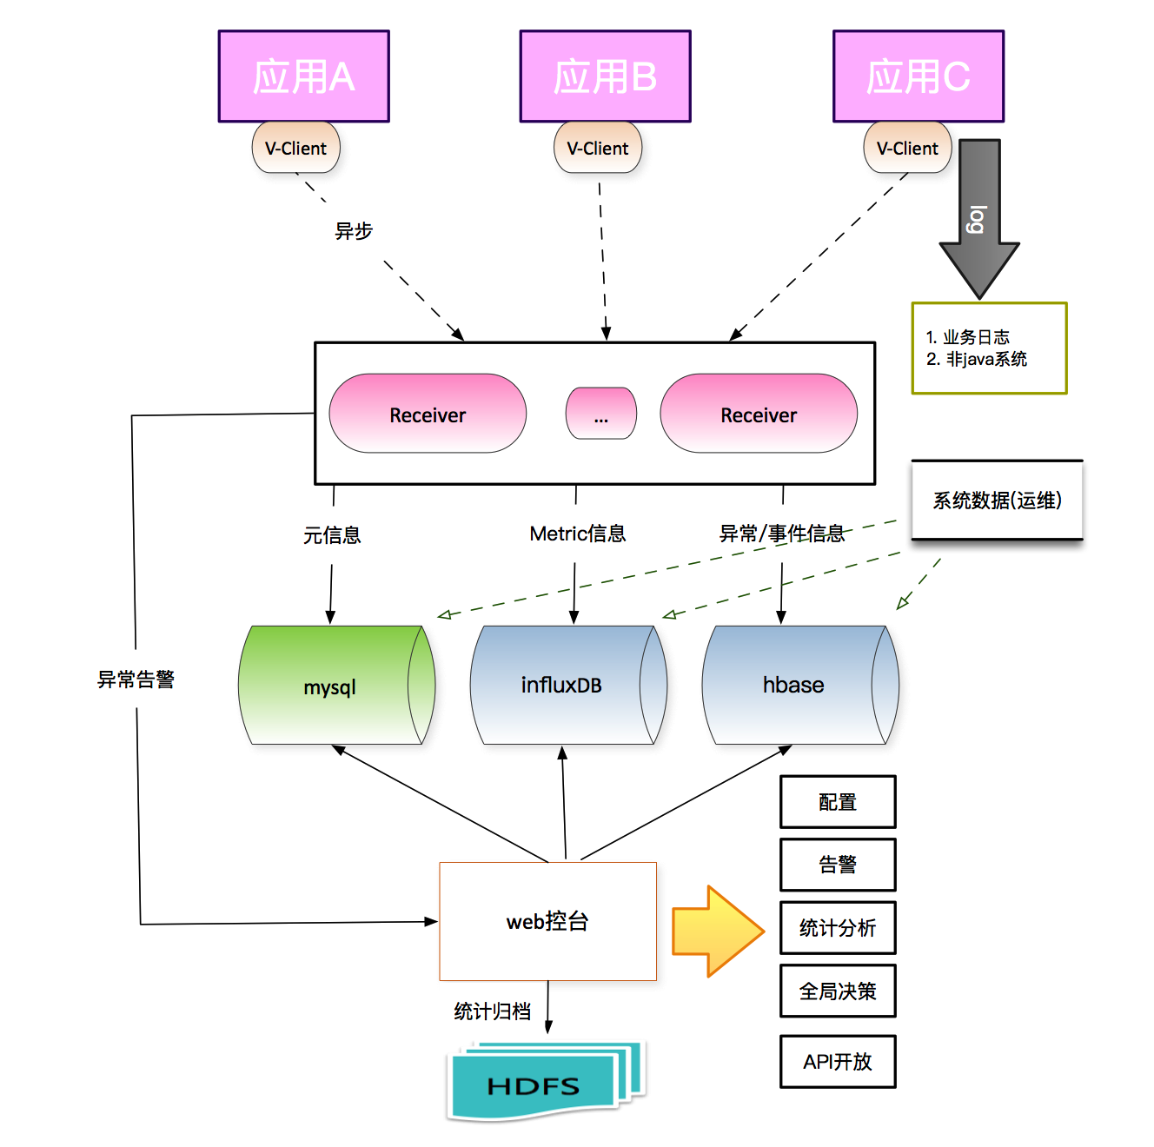
整体设计
Notes:
技术选型：MongoDB、OpenTSDB、HiTSDB、InfluxDB

Slide 9
客户端重点？
开销低，不能影响到业务系统
数据不落地
实时
Notes:
极端情况：
内存占用， 50M以内
采集 2-3 微秒，熔断限流 10-13微秒，总体15微秒内
CPU 2% 以内
数据不落地：
打日志存在高峰期被关闭的风险
实时性
打日志还需要增加日志采集的agent，同样需要远程传输和解析处理，多了不少步骤，每个步骤都可能会存在出错风险，实时性也存在问题
对于目前分钟级别的监控数据和异常数据体量不是很大，在做好限流降级的情况下，对系统几乎不不造成影响详

Slide 10
Client 数据采集设计
采用cas模式、分钟聚合、异步发送
异常和事件实时发送，毫秒延时
可提供对dubbo、thor、servlet、cache、mysql、mq等适配，快速接入，也支持自定义接入
Notes:
为什么不采用秒级聚合？ 数据量太大，分钟每天有7600G数据量，为了能尽可能还原现场，会采集分钟内的最大QPS\最小QPS
维度：服务端机器、调用端、分区
3. 流量毛刺上报

Slide 11
Client 主要采集接口
logMetric ：记录一段代码的运行的状况
logMetricException ：记录一个异常
logEvent ： 记录一个事件
Notes:
logMetric ：耗时、成功数、失败数、事件治理数、调用方等
异常堆栈延迟 json.toString
曾经踩过的坑：计算的时候加锁(本机开线程压测过没啥影响)，单机3000QPS下降到2000QPS

Slide 12
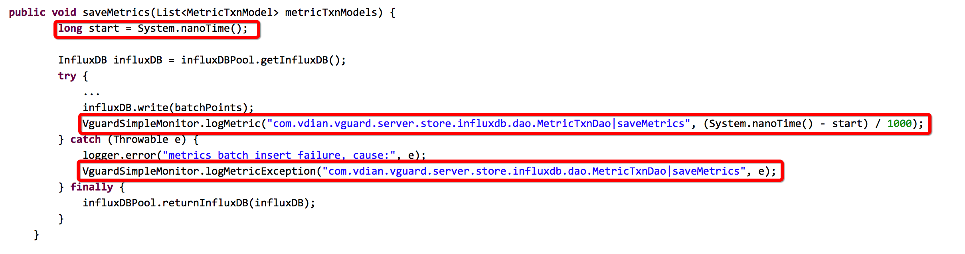
自定义简单接入方式

Slide 13
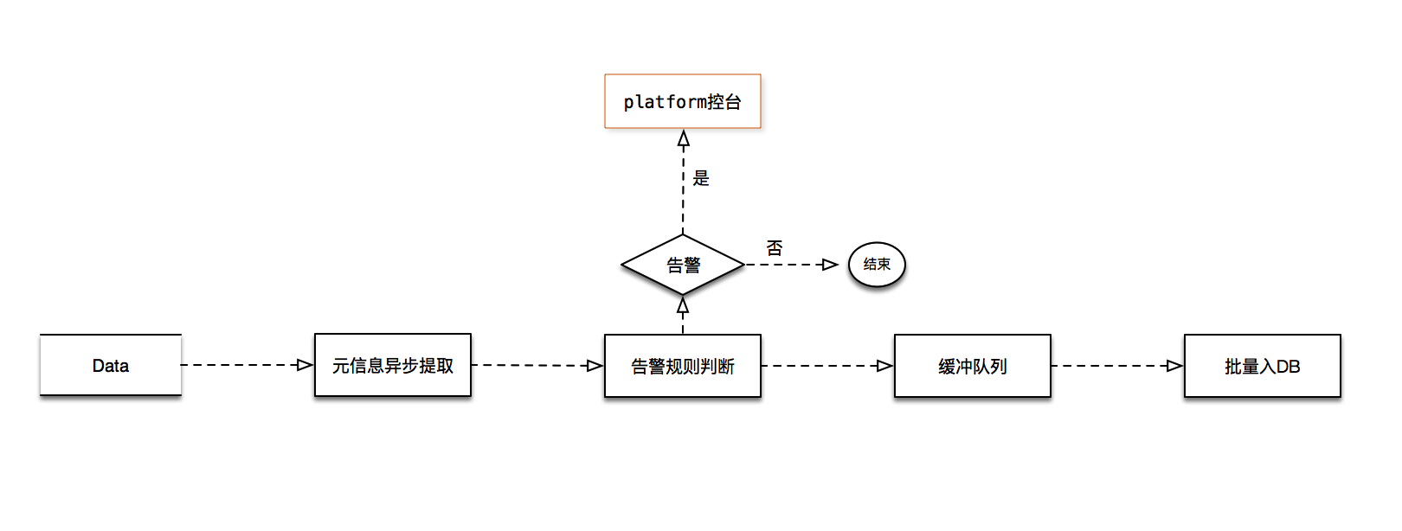
Server 接收节点
Notes:
vguard-server 数据接收节点，主要包括采集数据入库、元信息提取、告警规则判断。收集节点采用队列做缓冲短暂hold住，批量入库，大幅降低对DB的压力。

Slide 14
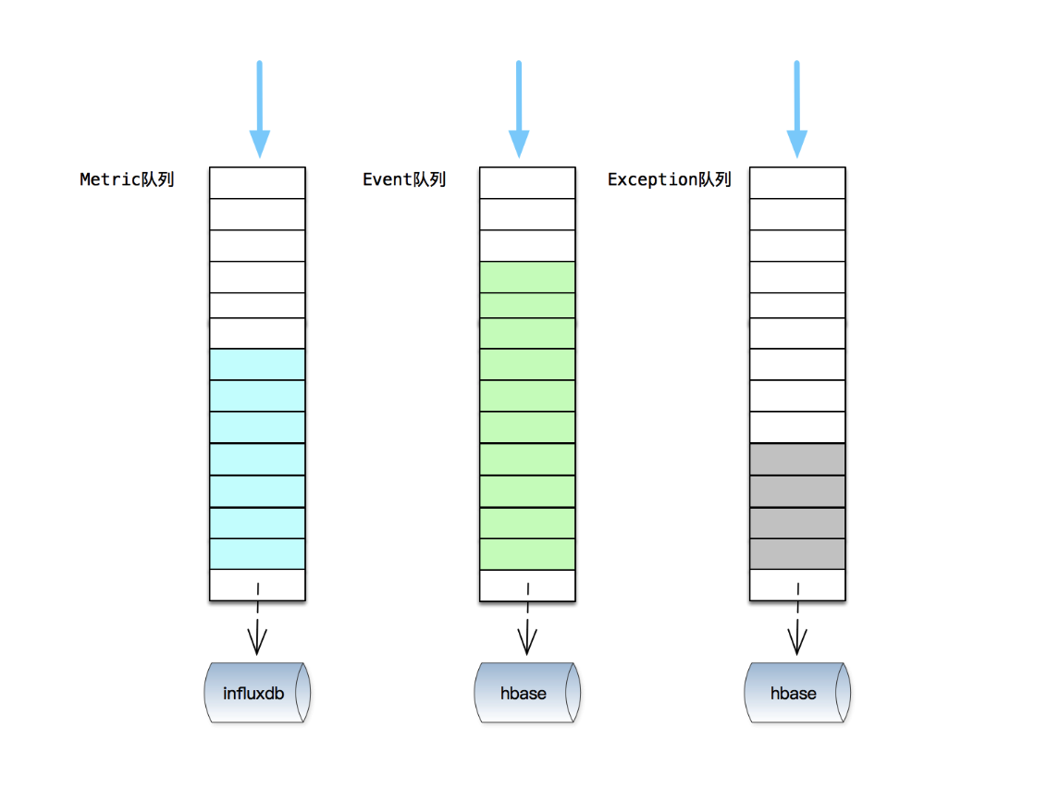
缓存队列
Notes:
关键点：hold/批量
曾经采坑：来一条数据就入库，导致DB压力巨大，CPU 100%，平台页面几乎打不开

Slide 15
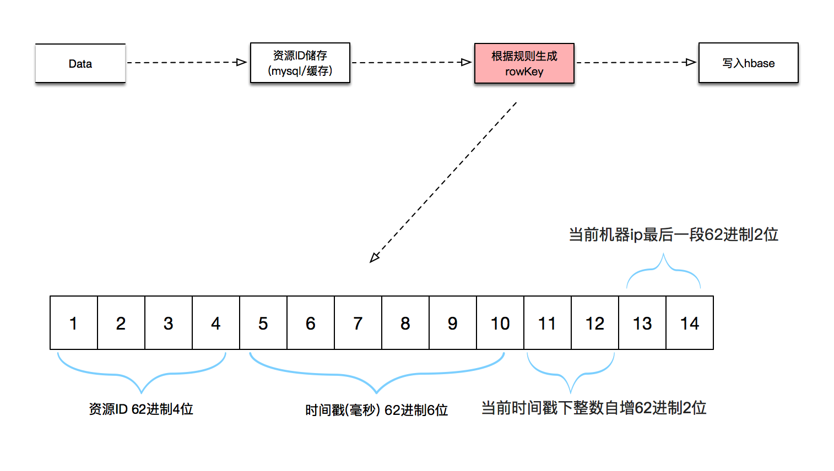
Row key设计
Notes:
唯一
足够短，大量节约存储
利于多维度查询

Slide 16
大纲
Vguard 概述
服务监控
限流熔断

Slide 17
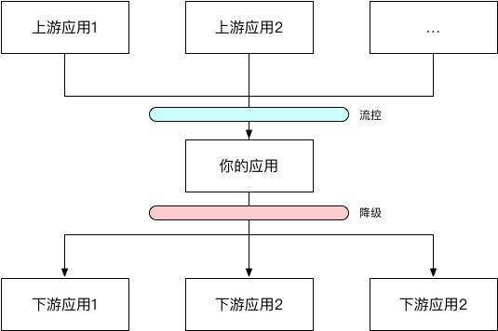
何为流控降级？
Notes:
接口分成：Server、Client
Server：需要流控
Client：需要降级

Slide 18
Sentinel VS Hystrix
 | Sentinel | Hystrix
隔离策略 | 基于并发数 | 线程池隔离/信号量隔离
熔断降级策略 | 基于响应时间或失败比率 | 基于失败比率
实时指标实现 | 滑动窗口 | 滑动窗口（基于 RxJava）
限流 | 基于 QPS / 并发数，支持基于调用关系的限流 | 不支持
流量整形 | 支持慢启动、匀速器模式 | 不支持
系统负载保护 | 支持 | 不支持
开源活跃度 | 持续更新 | 停止更新
Notes:
1. 目前业界比较流行的方案主要是Hystrix和Sentinel
2. 提下线程池隔离的性价比
3. RxJava
4. 其他的简单提下
参考：http://docs.vdian.net/pages/viewpage.action?pageId=67831558

Slide 19
为何选择Sentinel？
轻量化：责任链
扩展点和插件化
统计节点树
轻巧的规则校验器
Notes:
基于责任链组织治理规则，松耦合
SPI扩展点，便于扩展和自定义
层次清晰的接口组织
简单到就是一个数学表达式计算

Slide 20
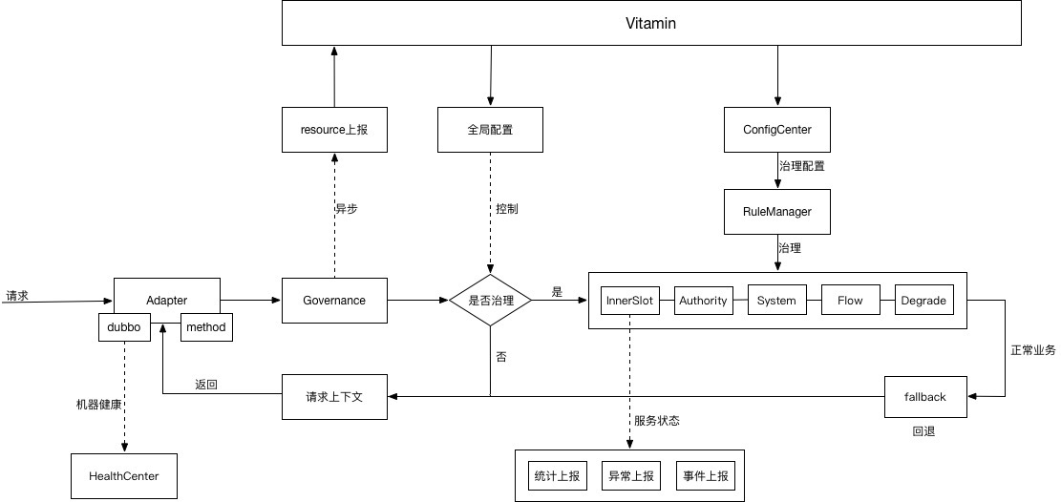
技术架构
Notes:
流量会通过不同的RPC框架经过我们的适配器进入，如dubbo、thor等
接下来是一个全局的开关位，基于安全和运维考虑
进入责任链：组织节点树、流量统计、流控降级
内置的节点还会进行统计、事件、异常的上报
接下来就主要讲讲责任链的功能节点
因此，到这里，大家应该知道自己的接口是如何被vguard代理，以及在平台配置的规则如何联动
参考：http://docs.vdian.net/pages/viewpage.action?pageId=67847886

Slide 21
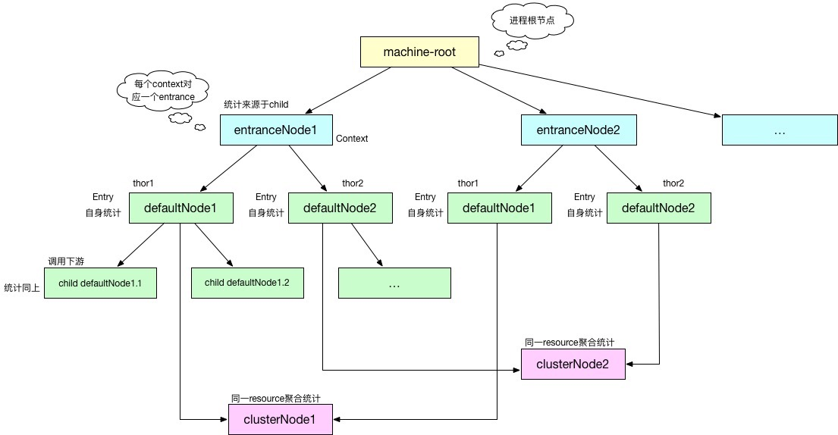
责任链功能：统计节点树
Notes:
基于接口组织
以root作为根节点，代表整台机器的总统计
root下是入口节点，一个抽象概念，一个接口可以通过不同的入口进来，如正常入口和压测入口，目前我们只有一个
接下来是defaultNode就是代表一个接口，包括：成功数、失败数、流控数、rt、活跃线程数的统计
再下来可能是这个接口内部调用了其他接口，也会组织起来
红色的ClusterNode代表同一个接口在所有入口的统计总和，也是后面我们流控降级的参照值
因此，到这里，大家应该知道应用中的众多接口vguard是如何组织其关系
参考：http://docs.vdian.net/pages/viewpage.action?pageId=67847592

Slide 22
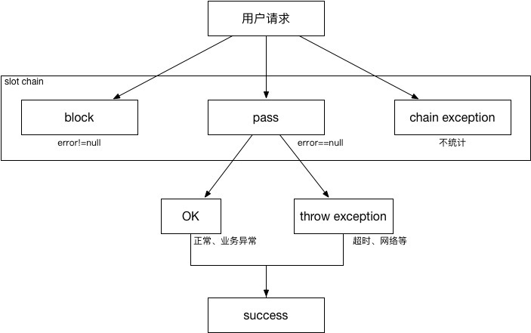
统计口径
Notes:
一个请求执行的状态可分成以下几类：
Block：被流控降级
Pass：为被流控降级
OK：成功请求
Throw exception：目前只关心超时、网络异常
责任链异常：代码bug，忽略
到这里，大家应该知道对于具体的一个接口，vguard统计了那些数据，接下来我们深入了解下是怎么统计的呢？

Slide 23
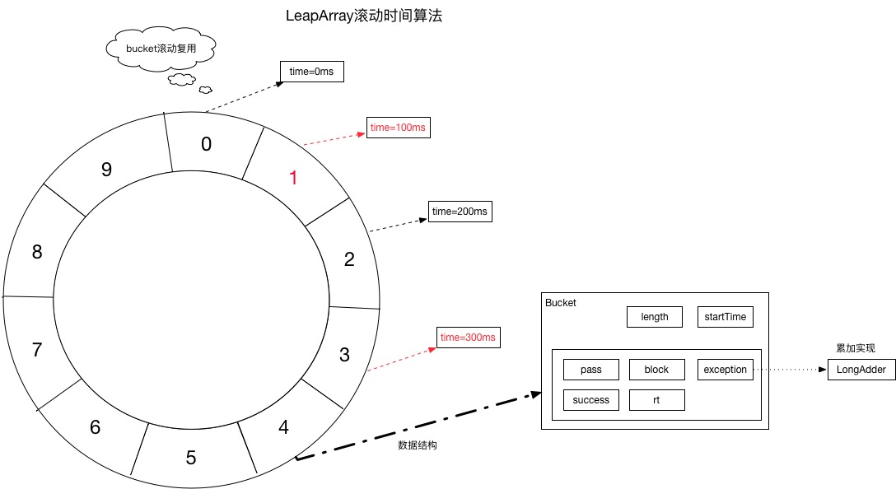
滚动算法
原则：
时间定位bucket
Bucket复用
性能优先，允许误差
Notes:
据图介绍算法数据结构
到这之后就知道滚动算法的，数据结构和工作原理，接下来讲讲流程细节，并发场景下的优化
以17:00:00整开始介绍，17:00:01时bucket复用

Slide 24
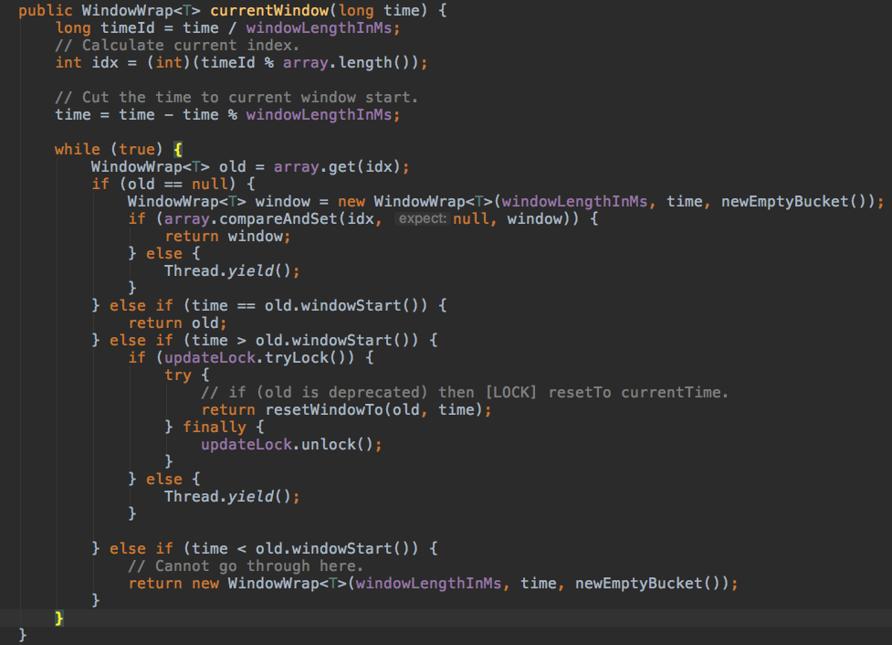
滚动算法细节
Notes:
首先，通过当前时间戳整秒取余得到Bucket对应的循环队列数组下标
对应的WindowWrap不存在，则创建，并原子放入，放入失败则yield尝试自旋重试，不阻塞线程
若当前时间和WindowWrap中的时间戳相同，说明是同一秒的请求，直接累加
若当前时间>WindowWrap的时间，表示此时经历新旧交接，原子get and reset，失败则yield尝试自旋重试，不阻塞线程
最后一种正常来说不可达，忽略
并发场景下这边的核心思路是yield并自旋，避免线程进入阻塞状态
到这里，我们就知道，每个接口是如何统计的了，所以现在我们可以确认，内存中已经有系统中所有接口的最新流量统计信息了。Sentinel内部具体分成最近1秒和最近1分钟两份统计。

Slide 25
流控规则
多规则共存
来源匹配
QPS/Thread
直接流控、关联流控
预热
流量整形：固定比率
Notes:
那我们怎么流控呢，很简单，拿内存中已经统计好的最近1秒QPS 与 你配置的QPS阈值大小比较下，解决。
更丰富的流控：
规则支持匹配上游应用名
可以设定阈值和QPS还是和Thread配置（当前接口活跃线程数，可以理解为并行处理数，QPS是并发）
关联流控支持多个接口共享一个流控总阈值，举例场景：dubbo、thor
预热
QPS设置为200，流量整形的区别
参考：http://docs.vdian.net/pages/viewpage.action?pageId=74243078

Slide 26
降级规则
多规则共存
慢请求
异常比例
异常数
Notes:
同理流控
也支持多个规则
慢请求：设置一个Rt阈值，一秒内连续5次超过该阈值触发，偶尔的抖动是允许的
异常比例：异常QPS/总QPS
异常数：比较特殊，一分钟的异常总数

Slide 27
授权规则
黑名单
白名单
Notes:
很简单，就是上游应用名和配置的名单列表equals一下

Slide 28
系统规则
Qps
平均rt
并行线程数
BBR.load
Notes:
我们刚才的统计节点树，root节点能够获取机器上所有接口的总流量，即基于此进行整个机器的安全水位设置
QPS
平均rt
并行线程数
仿TCP BBR算法，具体可参考sentinel文档，在此不细讲

Slide 29
热点规则（评估中）
特定参数值流控
缺省参数流控
LRU缓存热点参数
Notes:
Sentinel支持的功能，我们目前还未完全采用，热点参数的统计算法需要评估。
简单介绍下功能：
针对特定参数值流控，如itemId=123 QPS设置为100
针对非特定参数值，如itemId=124 QPS为200（123以外的部分）
内部采用LRU缓存热点参数的实时流量，避免OOM

Slide 30
历史回顾
放弃Fallback动态下发
放弃应用、Service维度流控降级
Notes:
原先支持：在平台上配置动态fallback、静态mock、抛异常，但是从实际使用后得出结论：
平台下发的优点（可随时变更）是伪需求
平白多出大量的接入沟通成本
应用、Service维度流控降级
一股脑对所有接口设置，未考察流量，有效性未曾可知
老版本不支持流量监控的背景
接口轻重有别，阈值一视同仁等价于无

Slide 31
FAQ

Slide 32
Thanks

